Slide 1
Правительство
Орловской области
Партнер Правительства
Орловской области Госкорпорация «Росатом»
Орловская школа
для обучающихся с ОВЗ
Реализация проекта «Оптимизация процесса проведения фронтального опроса и/или тестирования с помощью использования приложения Plickers» в рамках проекта Орловской области «Эффективный регион»
период реализации проекта: 13.01.2020-25.05.2020

Slide 2
Карточка проекта «Оптимизация процесса проведения фронтального опроса и/или тестирования с помощью использования приложения Plickers»
1. Вовлеченные лица и рамки проекта:
Заказчики процесса: педагогические работники общеобразовательных учреждений
Периметр проекта:
Методические объединения учителей;
Психолого-педагогическая служба
Руководитель проекта: руководитель общеобразовательного учреждения
Команда проекта: администрация общеобразовательного учреждения, методические объединения учителей, психолого-педагогическая служба
2. Обоснование выбора
Ключевой риск:
Классические формы проведения фронтального опроса очень трудоемкие и энергозатратные.
Проблемы
При использовании распечатанных опросов и тестов идет расход бумаги, краски;
Для выведения информации необходимо наличие принтера;
Потеря времени при проверке, фиксировании и анализе полученных результатов.
3. Цели и плановый эффект
4. Ключевые события
1. Старт проекта – январь 2020 года
2. Диагностика и целевое состояние – январь 2020 года
Разработка текущей карты процесса – к февралю 2020 года
Разработка целевой карты процесса – к февралю 2020 года
3. Совещание по защите подходов внедрения – февраль 2020 года
4. Внедрение улучшений – март-май 2020 год
5. Завершающее совещание – май 2020 года
Наименование цели | Текущий показатель | Целевой показатель
1. Оптимизация времени проверки, фиксирования и анализа результатов фронтального опроса и/или тестирования | ≈ 60 мин/тест | ≈ 15 мин/тест
2. Снижение финансовых затрат | в среднем 15 листов/тест | 0 листов/тест

Slide 3
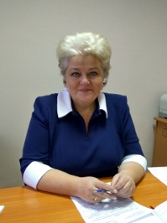
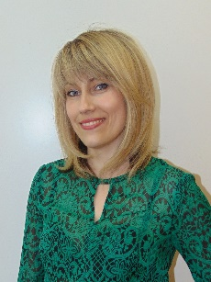
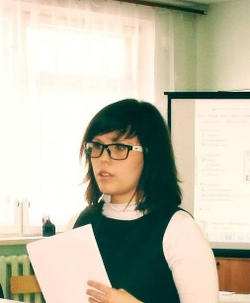
Команда проекта «Оптимизация процесса проведения фронтального опроса и/или тестирования с помощью использования приложения Plickers»
КОУ ОО «Орловская общеобразовательная школа для обучающихся с ограниченными возможностями здоровья»
Адрес: 302026, г. Орёл, пер. Соляной, д. 2
Телефон:(4862) 59 03 12
Адрес электронной почты: oligo14@yandex.ru
Руководитель проекта:
Скульбеда Елена Петровна, директор
КОУ ОО «Орловская общеобразовательная
школа для обучающихся с ОВЗ»
Разработчики проекта:
администрация школы;
руководители методических объединений.
Рабочая группа проекта:
Краснова М.О., учитель истории;
Овсянникова О.Н., учитель географии,
Елисеева Г.В., учитель начальных классов;
Овсянникова Л.Г., учитель русского языка;
Мануковская К.А., учитель русского языка;
Леонова О.Н., учитель информатики;
Галкина В.И., дефектолог.
Гнедова С.Н., учитель технологии.
Грюнберг И.В.,
заместитель
директора
Косенкова М.Г,
заместитель
директора
Сальникова Е.М.,
методист

Slide 4
Стратегии достижения цели проекта «Оптимизация процесса проведения фронтального опроса и/или тестирования с помощью использования приложения Plickers»
Add Your Text
Использование современных
информационных технологий
Цель: оптимизация процесса проведения фронтального опроса и/или тестирования
Add Your Text
Повышение профессиональной
компетентности педагогических
работников
Add Your Text
Формирование ключевых
компетенций обучающихся

Slide 5
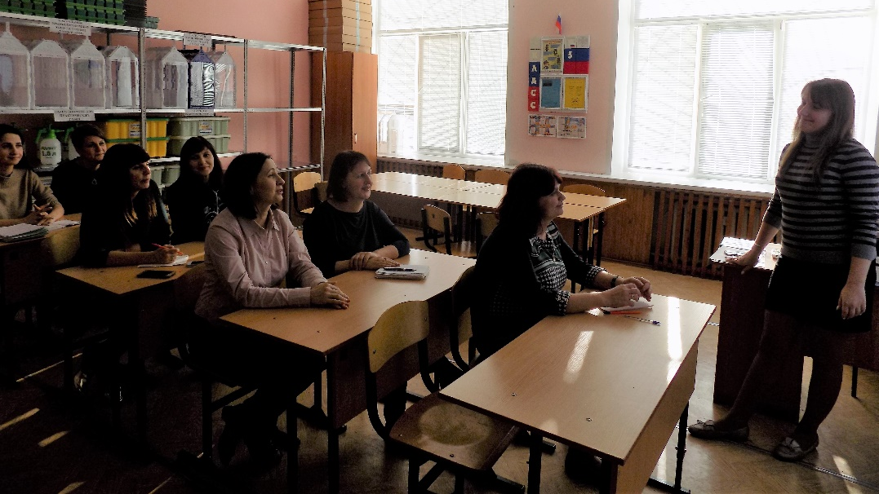
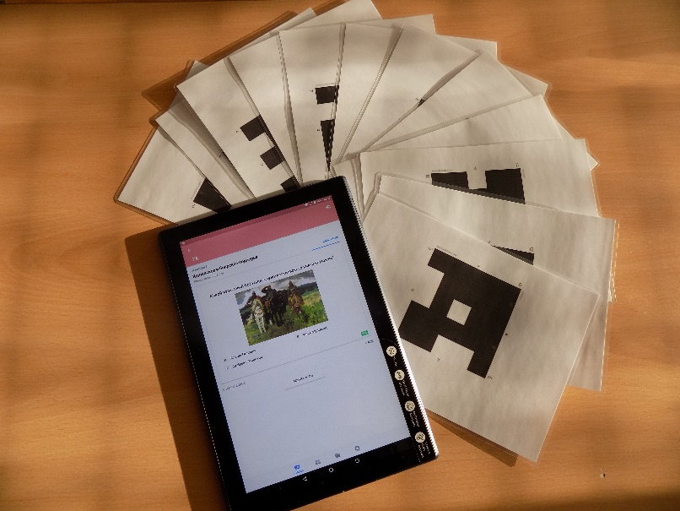
Управление проектом «Оптимизация процесса проведения фронтального опроса и/или тестирования с помощью использования приложения Plickers»
Управление проектом осуществляется во время заседаний рабочих групп.
Задачи, которые решает рабочая группа:
Построение дорожной карты проекта для эффективной реализации;
Материально-техническое обеспечение процесса;
Систематический анализ работы команды по реализации проекта;
Своевременное выявление проблем и их устранение.
Тиражирование результатов осуществляется
посредством сайта школы и школьной газеты.

Slide 6
ДОРОЖНАЯ КАРТАПО РЕАЛИЗАЦИИ ПРОЕКТА
«Оптимизация процесса проведения фронтального опроса и/или
тестирования с помощью использования приложения Plisckers»
№ п/п | Мероприятие | Сроки | Ответственный
1. | Старт проекта. Утверждение состава проектной группы по внедрению проекта. | Январь 2020 | Администрация ОУ
2. | Диагностика и подготовка оборудования школы для работы с приложением Plickers. | Январь 2020 | Системный администратор
3. | Регистрация учителей на сайте Plickers. | Февраль 2020 | Системный администратор
4. | Рабочее совещание. Обучение навыкам работы с приложением Plickers. | Февраль 2020 | Администрация ОУ Системный администратор
5. | Скачивание мобильного приложения Plickers. | Февраль 2020 | Педагогические работники
6. | Создание «классов» на сайте Plickers. | Февраль 2020 | Системный администратор, педагогические работники
7. | Подготовка оценочных карточек | Февраль 2020 | Педагогические работники
8. | Консультации по работе с приложением | В ходе реализации проекта | Системный администратор
9. | Реализация проекта | Март – май 2020 | Педагогические работники
10. | Анализ результатов внедрения проекта | Май 2021 | Администрация ОУ
11. | Совещание по итогам реализации проекта | Май 2020

Slide 7
Карта текущего состояния до реализации проекта
Учитель
1. Учитель разрабатывает тест
Перечень проблем:
При использовании распечатанных опросов и тестов идет расход бумаги, краски;
Для выведения информации необходимо наличие принтера;
Большое количество времени тратится педагогом для проверки, фиксирования и анализа полученных результатов.
2. У. распечатывает бланк с тестированием в соответствии с количеством обучающихся.
Обучающиеся
3. У. раздаёт на уроке каждому обучающему
4. Обучающиеся работают с тестированием.
≈ 15 мин/
тест
5. О. сдают бланки с ответами учителю
3. Учитель проверяет тесты, фиксирует результаты, анализирует тестирование в целом.
≈ 75 мин/
тест
Расход времени: ≈ 90 минут для проведения одного теста

Slide 8
Карта целевого состояния
Учитель
1. Учитель разрабатывает тест
Перечень улучшений:
Значительно снижается расход бумаги, краски;
- Наличие принтера необязательно;
Проверка и фиксирование, анализ полученных результатов тестирования осуществляется в режиме он-лайн. Затраты времени учителя значительно сокращаются.
2. У. выводит на экран вопросы тестирования.
3. Обучающиеся отвечают на вопросы с помощью специальных карточек с QR кодами.
Обучающиеся
10 мин/
тест
4. Учитель сканирует карточки с ответами с помощью приложения Plisckers на мобильном телефоне.
1 мин/
тест
5. Приложение диагностирует ответы. Результаты тестирования выводятся на экран.
5 мин/
тест
3. Учитель распечатывает отчет по итогам тестирования
Расход времени: ≈ 16 минут для проведения одного теста

Slide 9
Анализ эффективности проекта «Оптимизация процесса проведения фронтального опроса и/или тестирования с помощью использования приложения Plisckers»
№ | Этапы подготовки и реализации тестирования | Время, затраченное без использования приложения Plickers, мин | Время, затраченное с использованием приложения Plickers, мин
1 | Разработка и конструирование теста, т.е. выбор определенных видов тестовых вопросов и заданий с учетом определенных требований | 15 | 15
2 | Получение участниками образовательного процесса материалов теста | 2 | 0
3 | Тестирование | 5 | 5
4 | Сдача участниками образовательного процесса материалов теста педагогу | 2 | 0
5 | Обработка теста, т.е. проверка с помощью ключа | 10 | 0
6 | Анализ результатов теста | 10 | 2
7 | Публикация результатов тестирования | 10 | 0
 |  | 54 | 22
Примечание:
количество учеников в классе – 10,
количество вопросов в тесте – 5

Slide 10
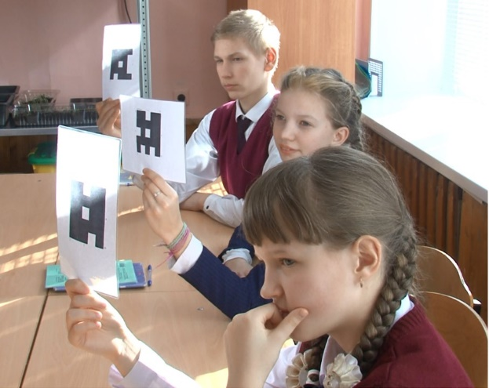
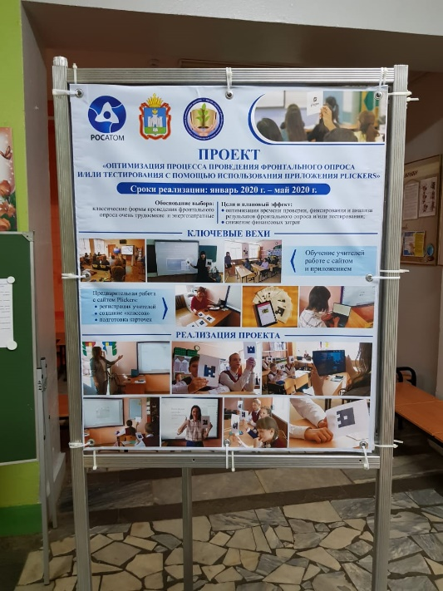
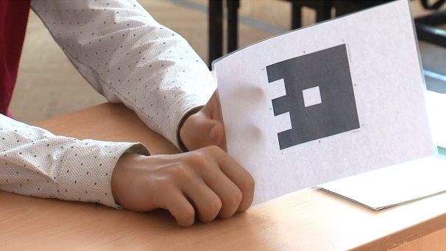
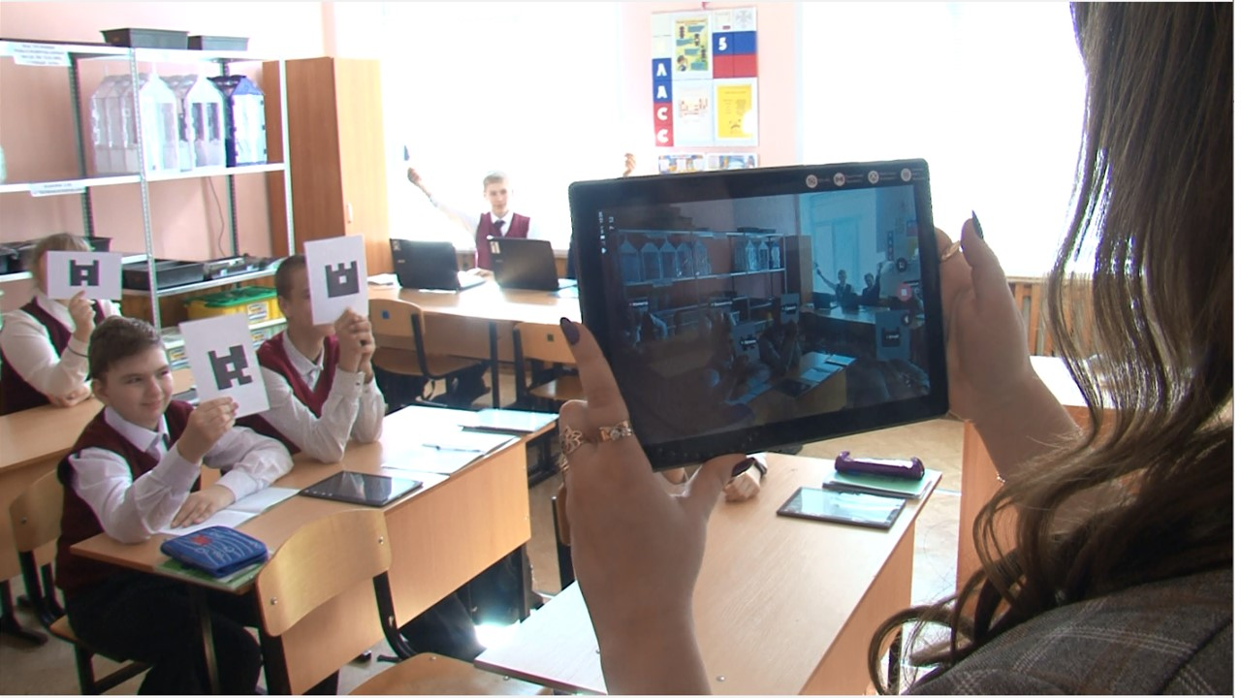
Информация о проекте
представлена на стенде, который
Расположен на входе в школу.

Slide 11
Оценка результатов проекта «Оптимизация процесса проведения фронтального опроса и/или тестирования с помощью использования приложения Plisckers»
Наименование цели | Текущий показатель | Целевой показатель
1. Оптимизация времени проверки, фиксирования и анализа результатов фронтального опроса и/или тестирования | ≈ 60 мин/тест | ≈ 15 мин/тест
2. Снижение финансовых затрат | в среднем 15 листов/тест | 0 листов/тест
Сокращение времени на проведение теста
Решение по проекту:
Проект закрыть (ключевые
запланированные
мероприятия достигнуты,
разработаны рекомендации
для работы в следующих проектах
Сокращение времени на обработку
и анализ результатов теста
Выводы:
Повышение эффективности урока
Повышение качества образования
Снижение финансовых затрат учреждения
на расходные материалы

Slide 12
Чек-лист качества проекта «Оптимизация процесса проведения фронтального опроса и/или тестирования с помощью использования приложения Plickers»
№ п/п | Этапы | Мероприятия | Статус
1. | Старт проекта. | Утверждение состава проектной группы по внедрению проекта. | Выполнено
2. | Подготовительный | Диагностика и подготовка оборудования школы для работы с приложением Plickers. | Выполнено
 |  | Регистрация учителей на сайте Plickers. | Выполнено
 |  | Рабочее совещание. Обучение навыкам работы с приложением Plickers. | Выполнено
 |  | Скачивание мобильного приложения Plickers. | Выполнено
 |  | Создание «классов» на сайте Plickers. Подготовка оценочных карточек | Выполнено
3 | Основной | Консультации по работе с приложением | Выполнено
 |  | Реализация проекта | Выполнено
4. | Заключительный | Анализ результатов внедрения проекта | Выполнено
 |  | Совещание по итогам реализации проекта | Выполнено

Slide 13
Спасибо за внимание!

